Slide 1
INFORMACJA Z DZIAŁAŃ WÓJTA
ZA OKRES OD 01.09. DO 29.10.2013 r.

Slide 2
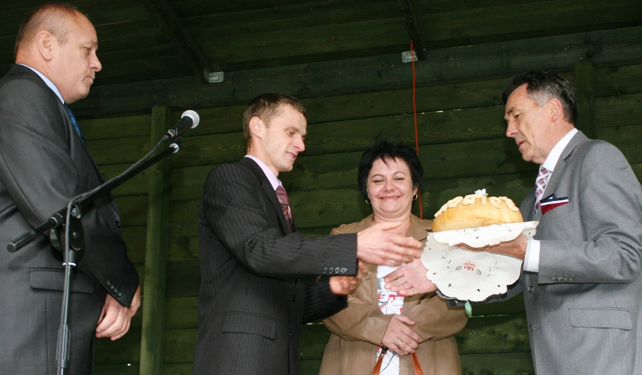
1 WRZEŚNIA
Udział w dożynkach wiejskich w Piotrowicach

Slide 3
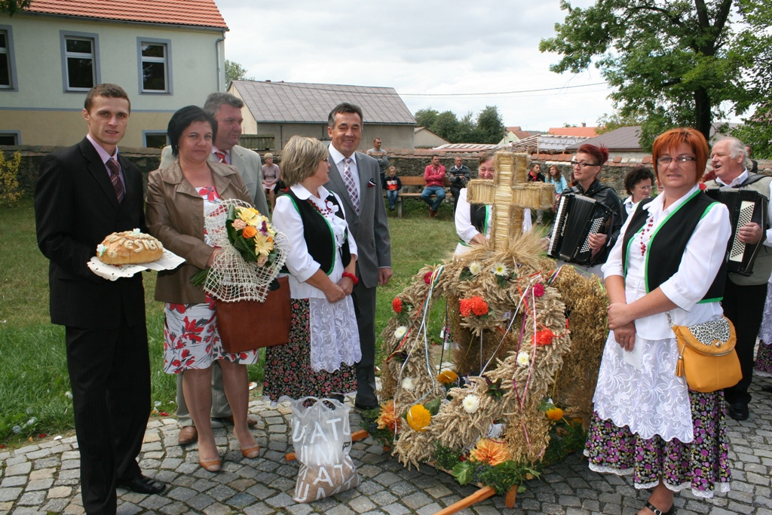
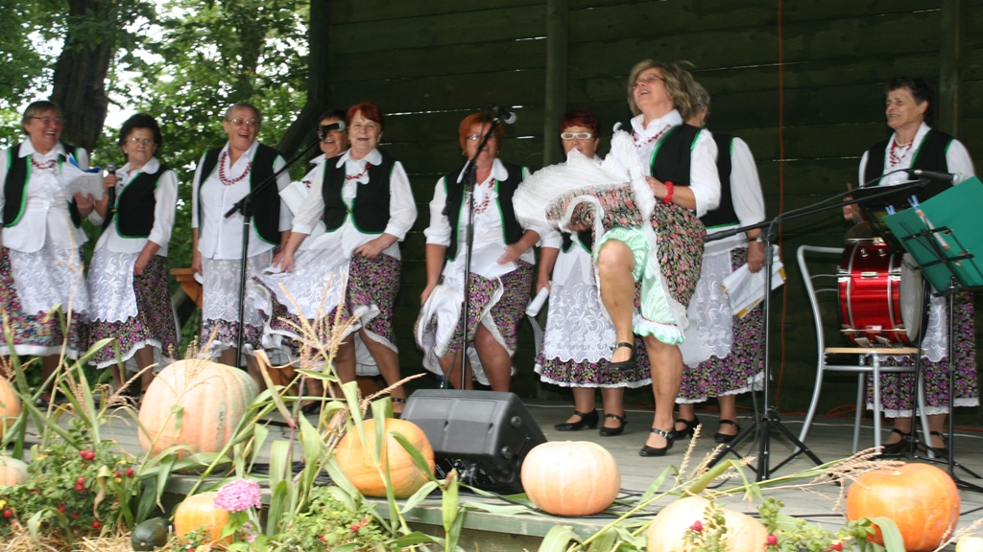

Slide 4
2 września
Wprowadzenie drugiego języka nowożytnego – j. niemieckiego w Szkole Podstawowej w Piotrowicach
Od roku szkolnego 2013/2014 w Szkole Podstawowej w Piotrowicach wprowadzony jest drugi język nowożytny (niemiecki) oprócz angielskiego. Uczniowie klas IV-VI w tej szkole będą realizować po 2 godziny lekcyjne tygodniowo. Natomiast w Szkole Podstawowej w Męcince zwiększono liczbę godzin języka niemieckiego z 1 do 2 w klasach IV-VI.

Slide 5
4 września
Podjęcie współpracy z Jaworskim Stowarzyszeniem Rozwoju Kultury w celu uruchomienia lekcji gry na instrumentach muzycznych w szkołach w Męcince i Piotrowicach dla dzieci i młodzieży
z terenu gminy.
Gmina Męcinka bezpłatnie udostępniła lokale w celu mniejszej opłaty za lekcję gry, która wynosi 120 zł miesięcznie ( w Jaworze 150 zł m-c).
Obecnie odbywają się lekcje gry na syntezatorze. Od stycznia 2014 r. będzie możliwość pobierania nauki gry na gitarze.

Slide 6
5 września
Podpisano umowę dotyczącą zamówienia publicznego pn. ”UTWORZENIE CIĄGU KOMUNIKACYJNEGO POMIĘDZY OBIEKTAMI INFRASTRUKTURY SPOŁECZNEJ POPRZEZ BUDOWĘ CHODNIKA PRZY DRODZE WOJEWÓDZKIEJ NR 365 W MIEJSCOWOŚCI PIOTROWICE, gmina Męcinka, powiat jaworski” z Przedsiębiorstwem Budownictwa Specjalistycznego i Melioracji Sp. z o.o. Legnica ul. Jaworzyńska 254 (cena oferty : 1 225 706,50 zł).

Slide 7
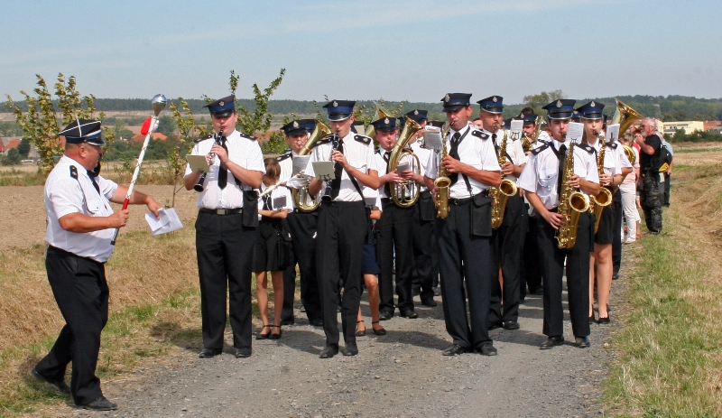
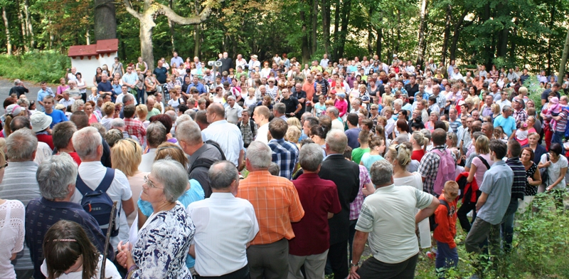
8 września
Współorganizacja pielgrzymki na Kalwarię w Męcince

Slide 8
13 września
Udział w zebraniu rodziców w Szkole Podstawowej w Piotrowicach.

Slide 9
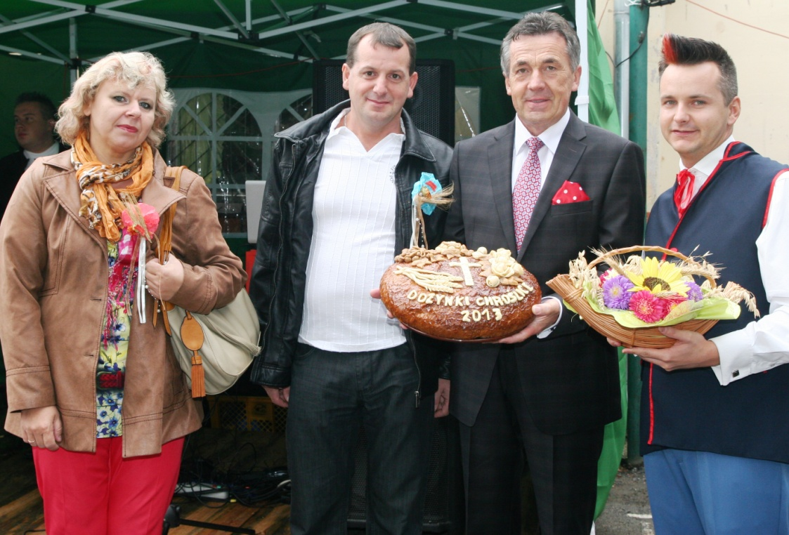
14 września
Udział w dożynkach wiejskich w Chroślicach

Slide 10
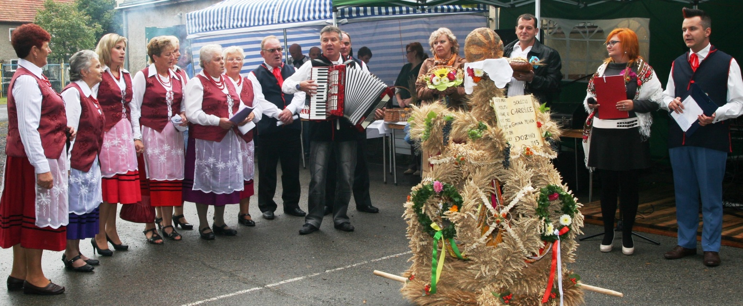
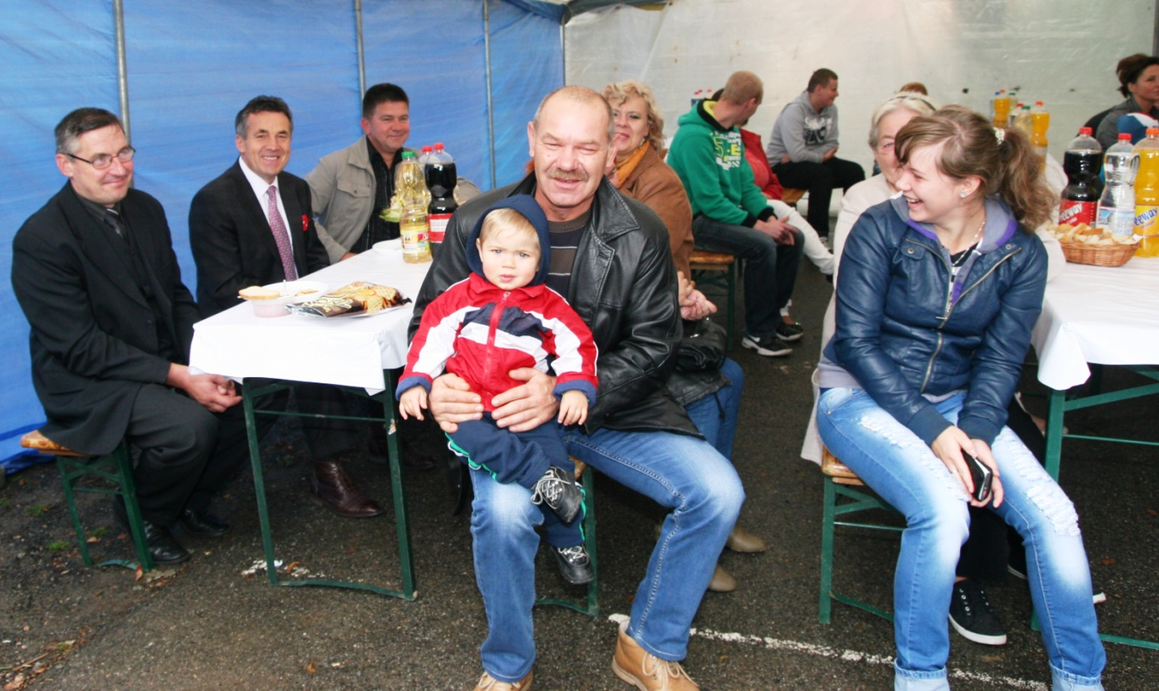

Slide 11
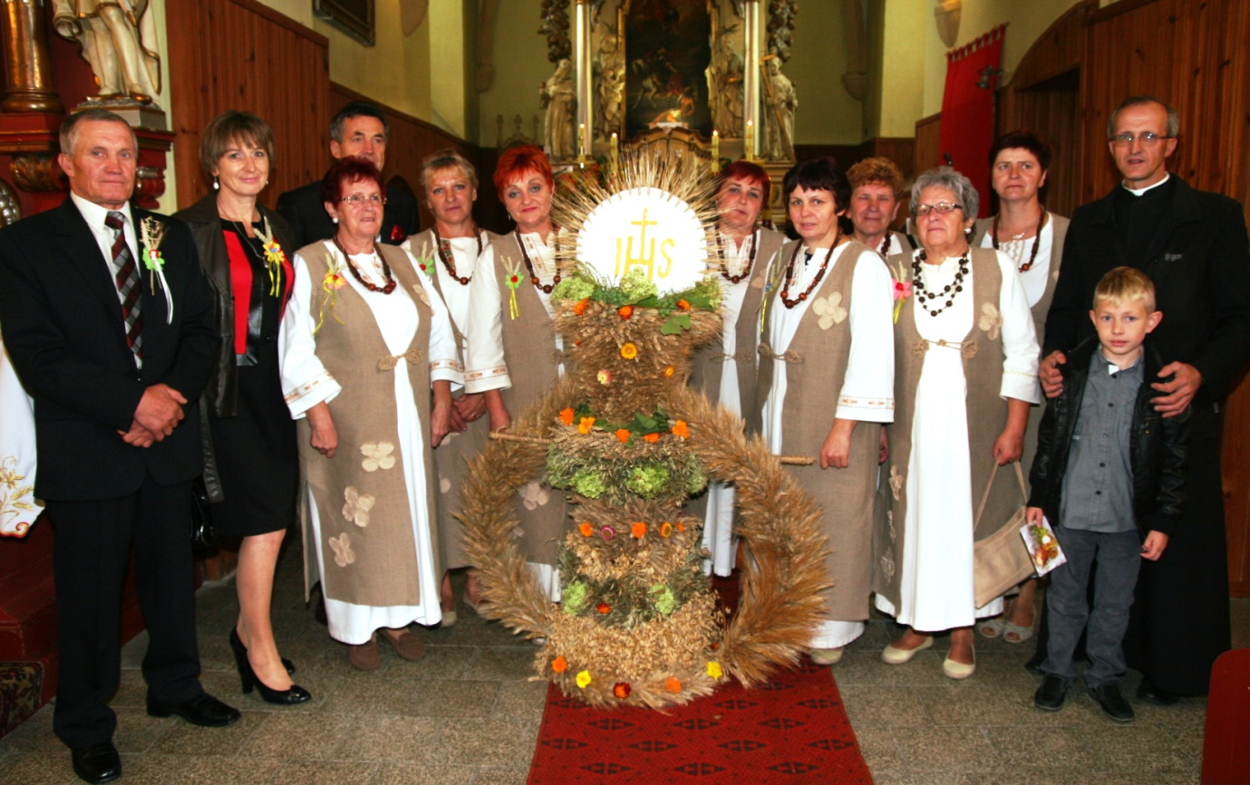
15 września
Udział w dożynkach wiejskich w Pomocnem

Slide 12
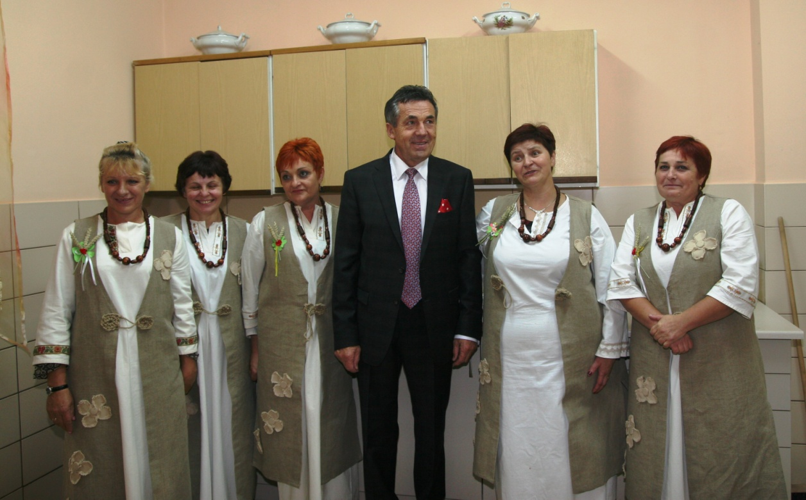

Slide 13
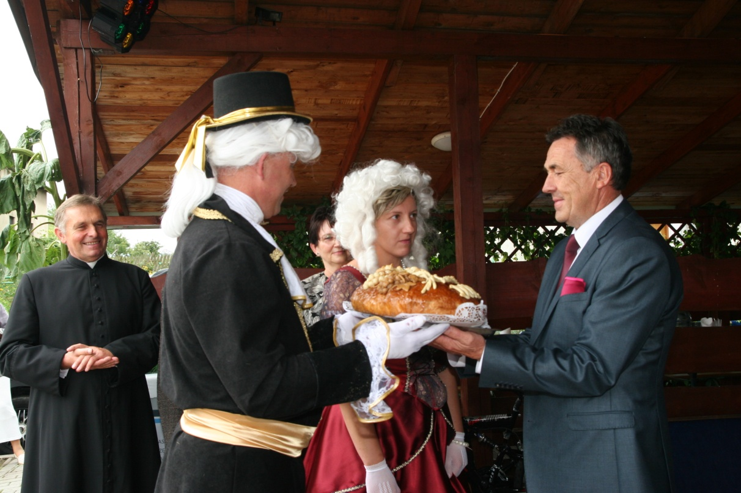
15 września
Udział i współorganizacja dożynek gminnych w Małuszowie

Slide 14
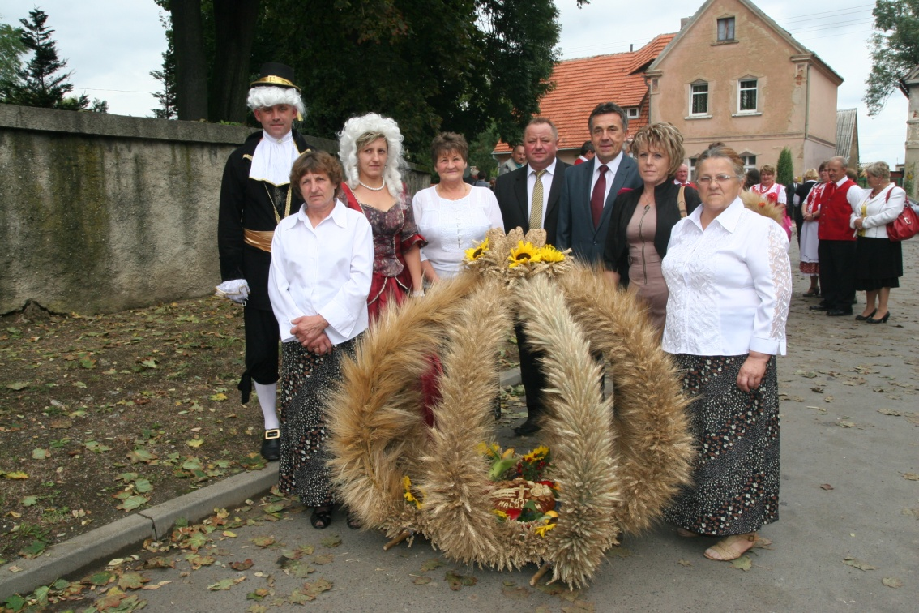
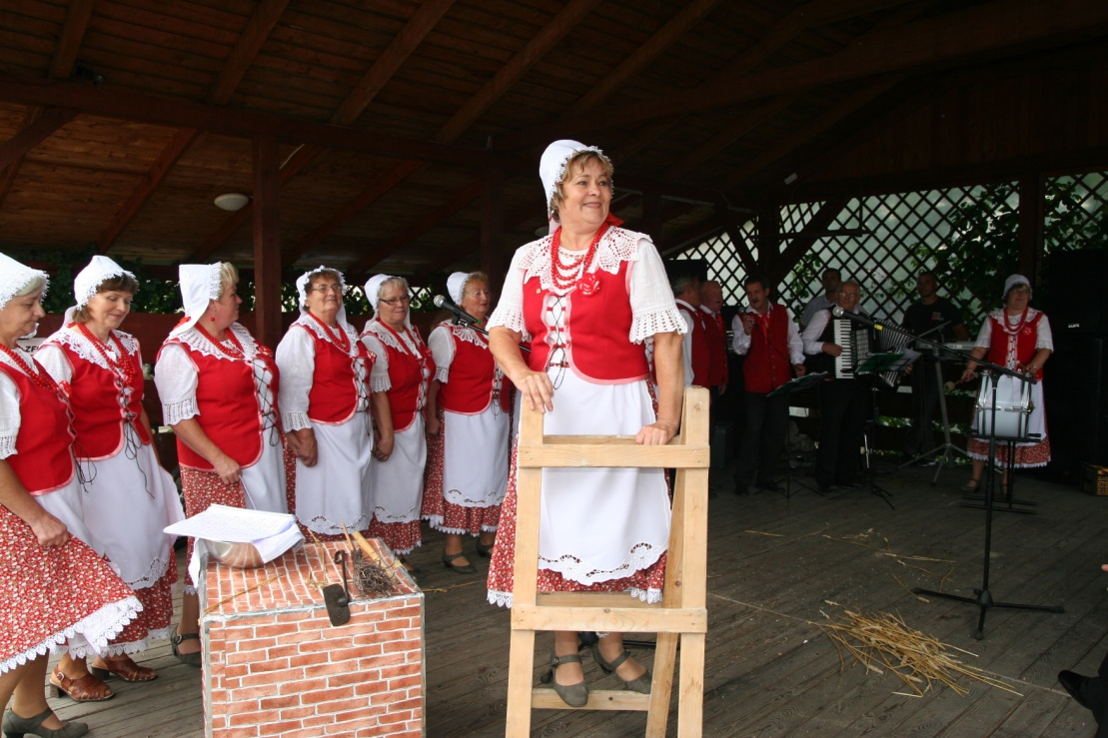

Slide 15
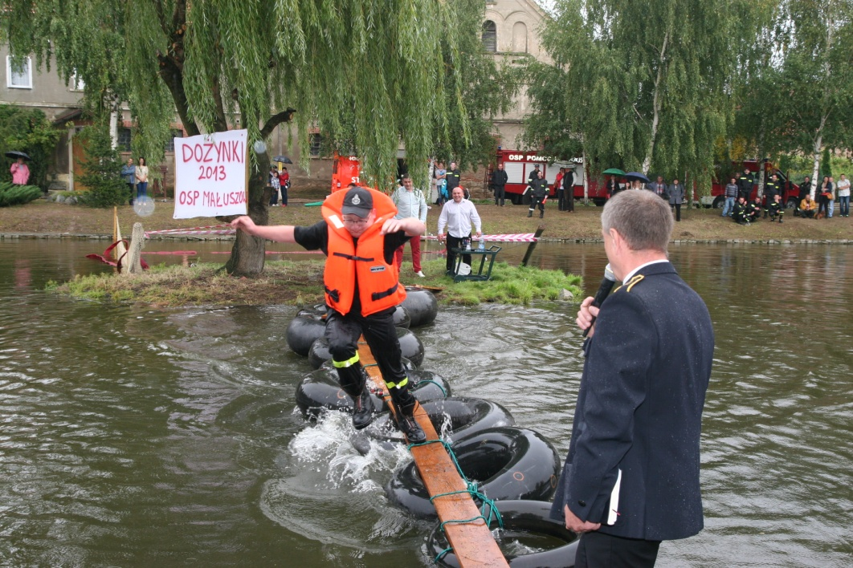
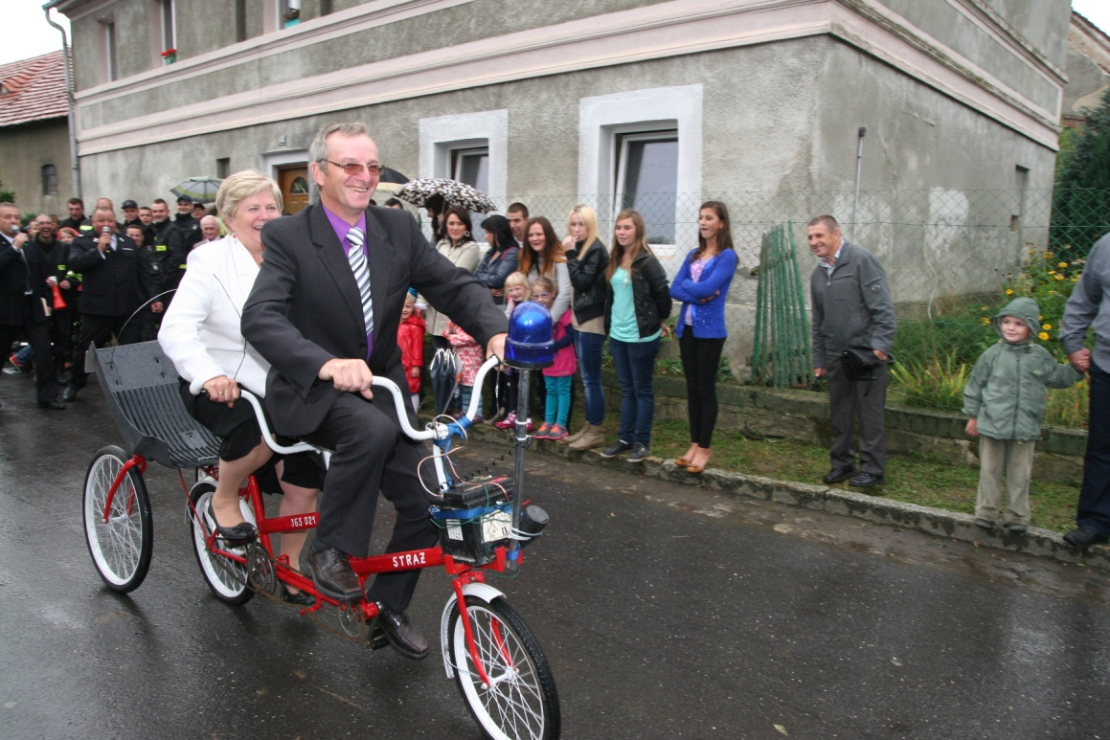

Slide 16
16 września
Udział w zebraniu rodziców w Zespole Szkół w Męcince

Slide 17
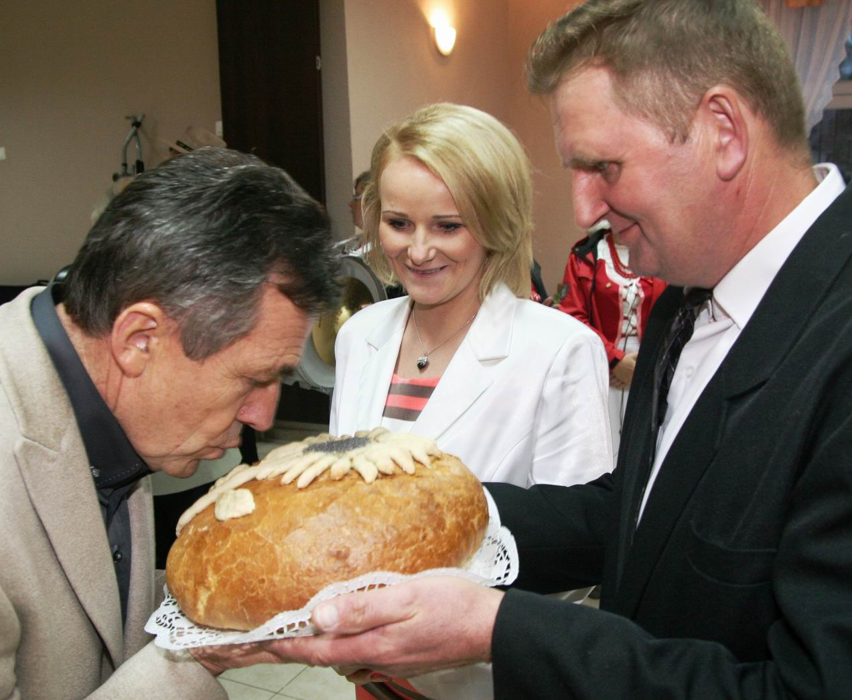
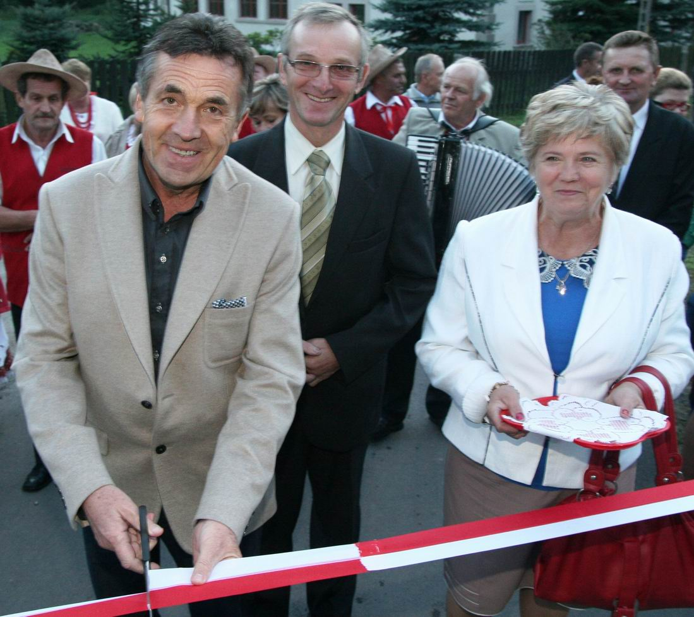
29 września
Udział w dożynkach i uroczystym otwarciu drogi w Kondratowie

Slide 18
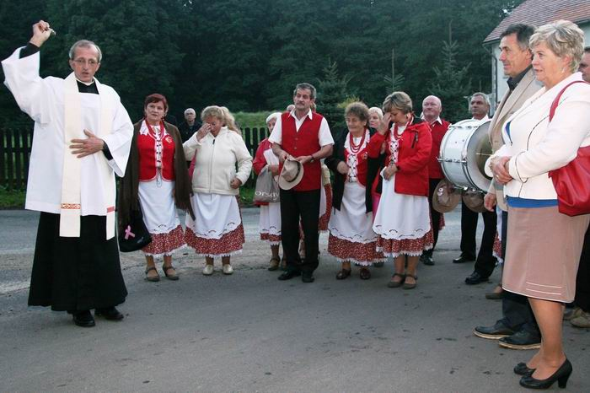
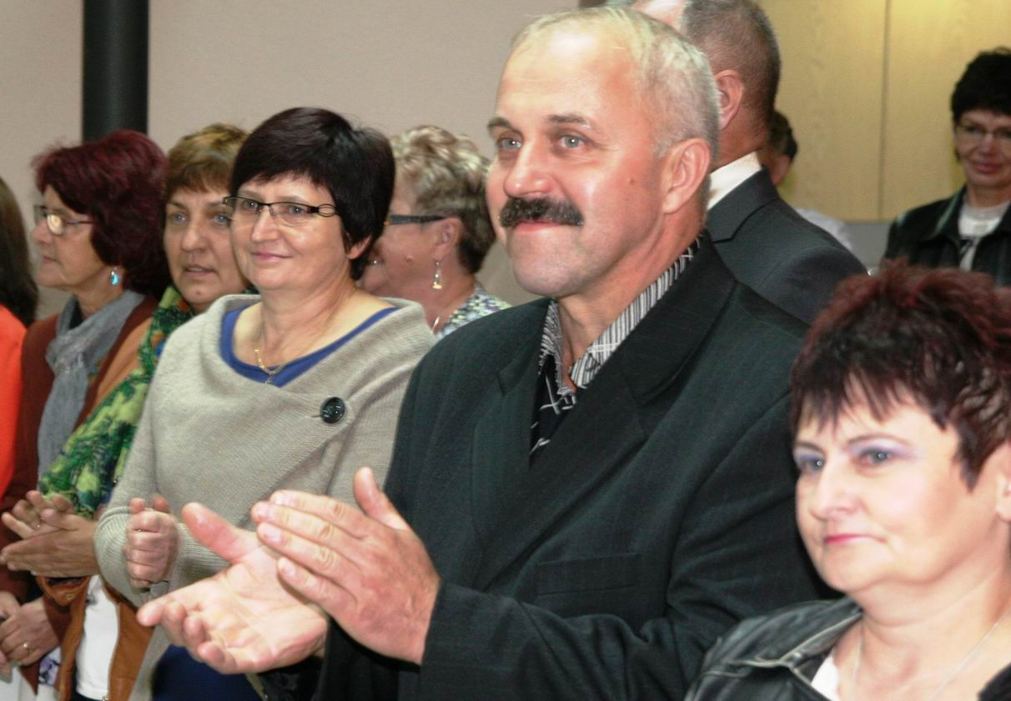

Slide 19
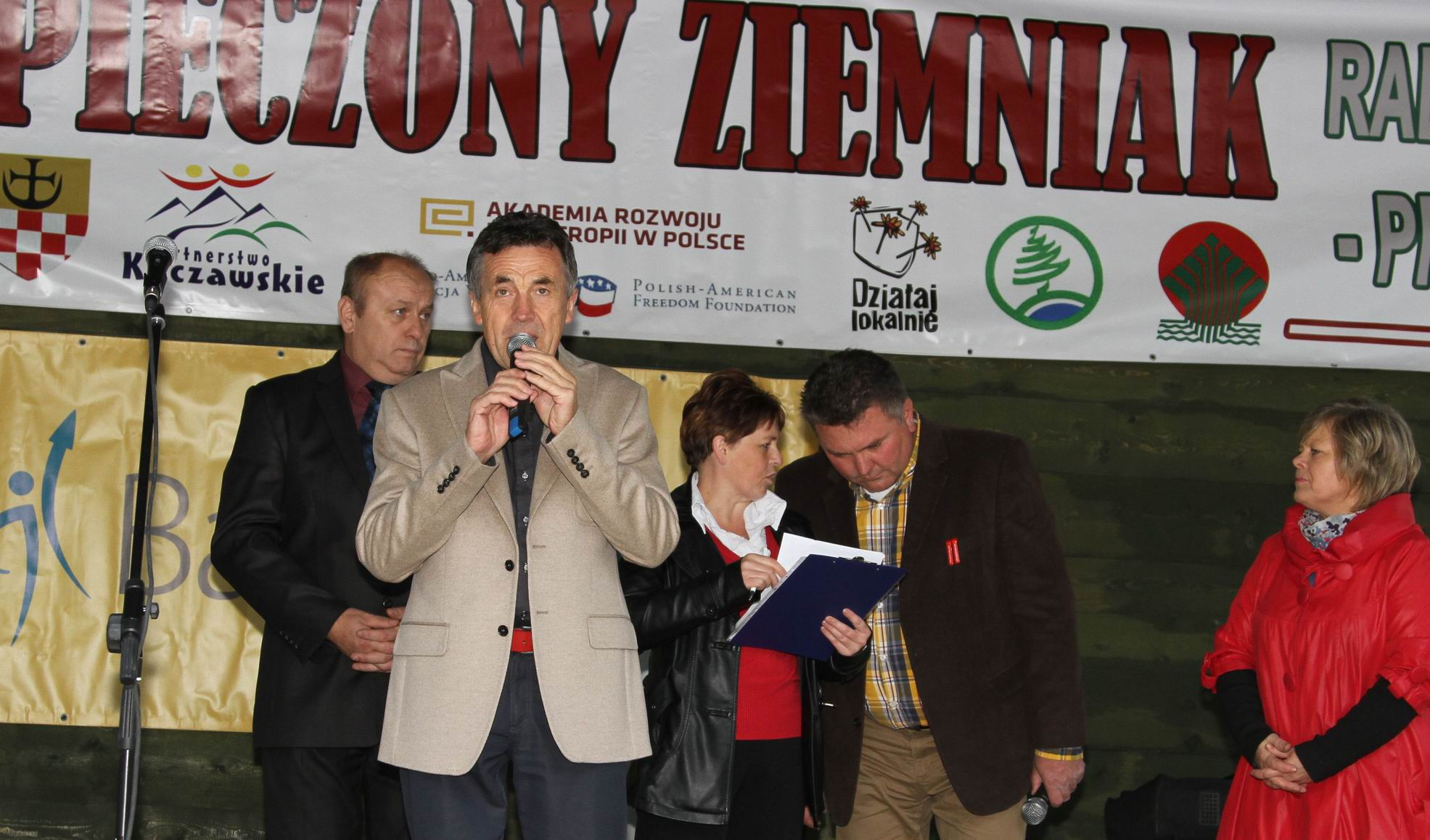
21 września
Udział w Święcie Pieczonego Ziemniaka w Piotrowicach

Slide 20
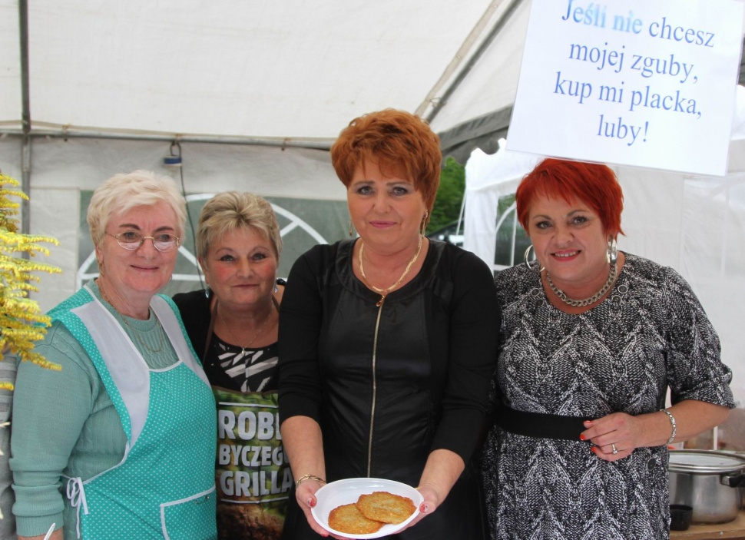
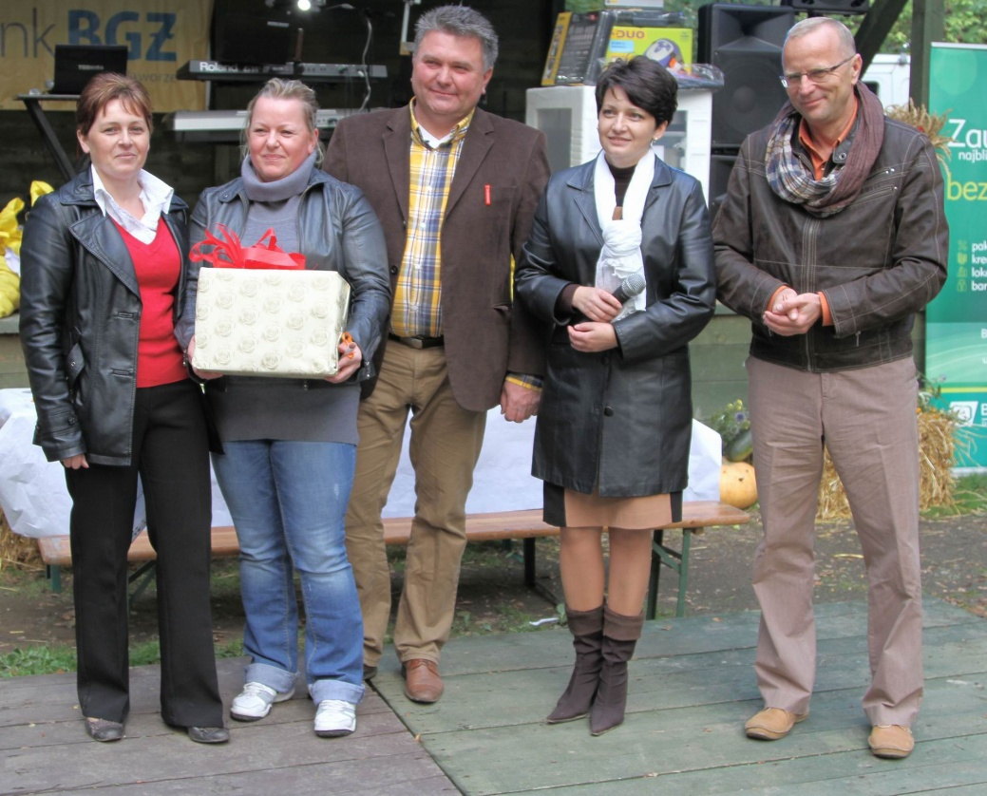

Slide 21
25 września
Rozstrzygnięto postępowanie o udzielenie zamówienia publicznego : „REMONT ŚWIETLICY W CHEŁMCU – REMONT DACHU” a umowę podpisano w dniu 2 października 2013 r. z Przedsiębiorstwem Handlowo-Usługowym Katarzyna Gawron - Małuszów 40 a (cena oferty : 60 915,75 zł).

Slide 22
26 września
Udział w konwencie wójtów, burmistrzów i prezydentów miast
Tematy:
Usuwanie skutków powodzi.
Analiza systemu funkcjonowania gospodarki odpadami w gminach.
Osobna oś priorytetowa Dolnośląskiej Sieci Partnerstw LGD.
Osie priorytetowe RPO.
Przyjęcie stanowiska w sprawie Wspólnego Sekretariatu Technicznego.

Slide 23
28 września
Przeprowadzono konsultacje z mieszkańcami sołectwa Przybyłowice i Małuszów w sprawie lokalizacji siłowni wiatrowych na terenie tych sołectw.
Konsultowano lokalizację 8 siłowni, z wniosku firmy DOMREL ze Szczecina. 03 października b.r. wpłynęły uchwały zebrań wiejskich podpisane przez sołtysów.
W Przybyłowicach nie wyrażono zgody na lokalizację siłowni wiatrowych na obszarze wskazanym w załączniku graficznym do tej uchwały.
W Małuszowie wyrażono zgodę na lokalizację siłowni wiatrowych na obszarze wskazanym w załączniku graficznym do tej uchwały.

Slide 24
30 września
Złożono wniosek aplikacyjny na modernizację oddziałów przedszkolnych w Męcince i Piotrowicach do Urzędu Marszałkowskiego Województwa Dolnośląskiego na kwotę 174 540 zł.
Realizacja przewidziana jest od lutego do sierpnia 2014 r.

Slide 25
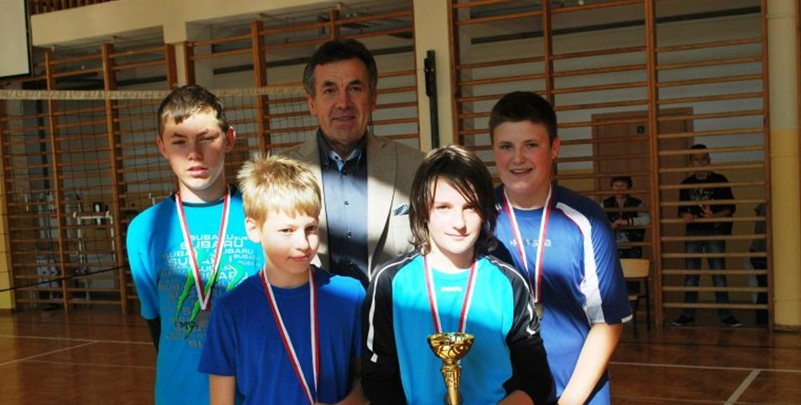
30 września
Szkolny Turniej ,,Ringo’’ o Puchar Wójta Gminy Męcinka

Slide 26
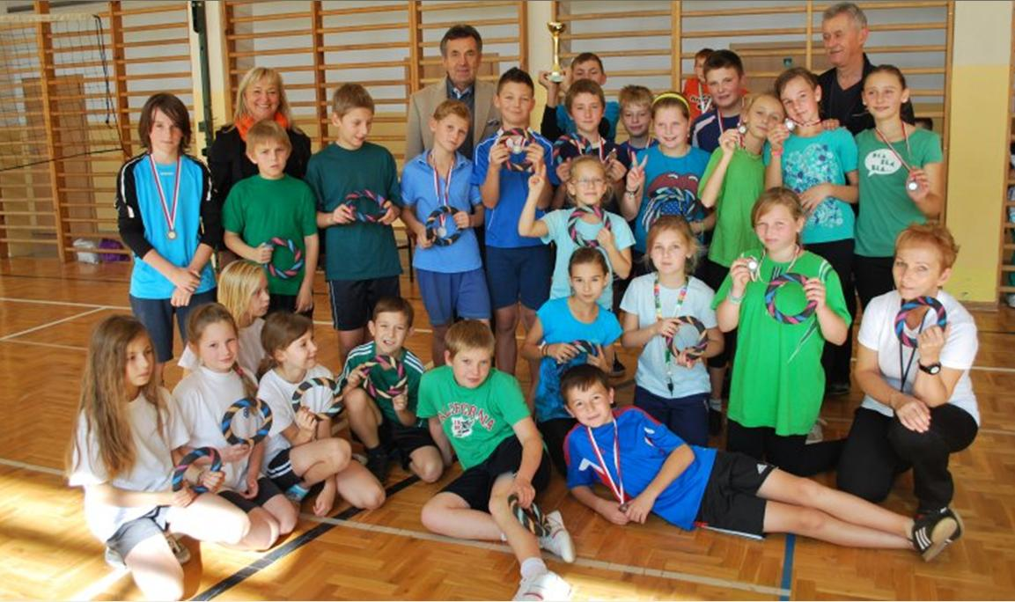
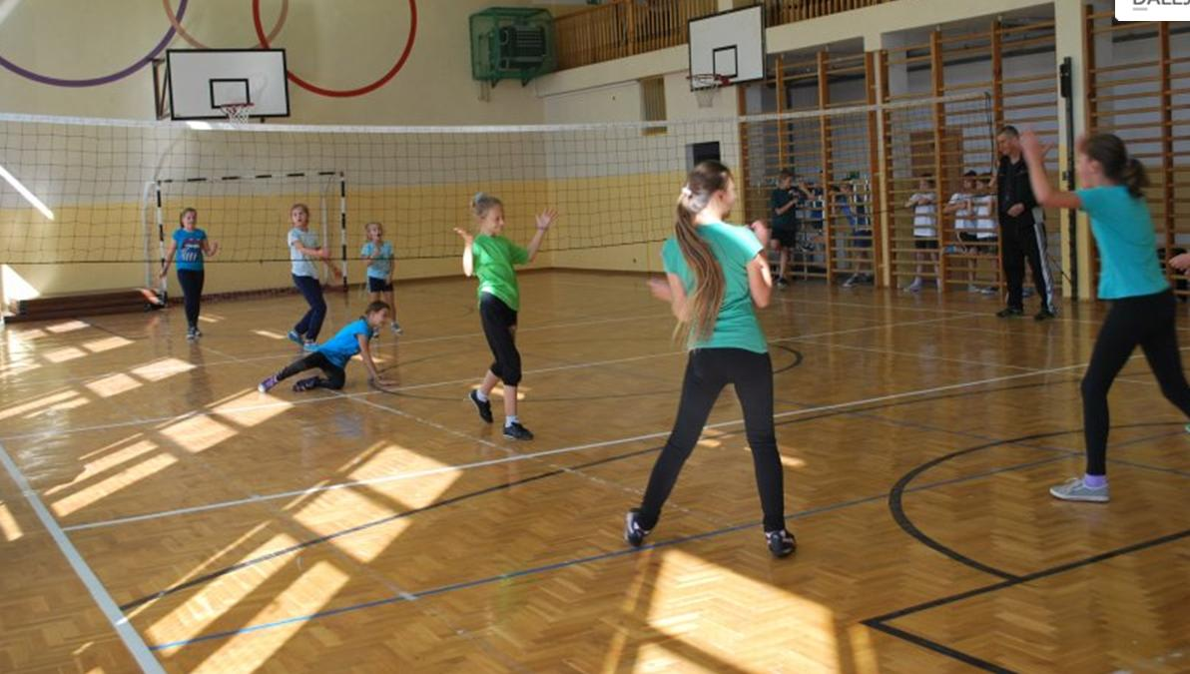

Slide 27
30 września
Udział w zebraniu wiejskim w Męcince w sprawie podziału środków z funduszu sołeckiego.

Slide 28
Poinformowano mieszkańców na stronie www gminy o wyłożeniu w dniach od 11 września 2013 r. do 9 października 2013 r. w siedzibie Urzędu Gminy Męcinka projektu zmiany miejscowego planu zagospodarowania przestrzennego dla zabudowy turystycznej, terenów sportowo - rekreacyjnych w obrębie wsi Stanisławów wraz z prognozą o oddziaływaniu na środowisko, obejmującej obszar w rejonie byłego schroniska "Marianówka" , procedowanego uchwałą Nr XXXI/193/09 z dnia 29 maja 2009 r. w sprawie przystąpienia do sporządzenia zmiany miejscowego planu zagospodarowania przestrzennego dla zabudowy turystycznej, terenów sportowo - rekreacyjnych w obrębie wsi Stanisławów oraz uchwałą Nr XLVII/307/10 z dnia 30 września 2010 r. zmieniającą w/w uchwałę oraz zorganizowano w dniu 18 września b.r. dyskusję publiczną nad przyjętymi w tym projekcie rozwiązaniami. .

Slide 29
1 PAŹDZIERNIKA
Spotkanie z inwestorami w sprawie uruchomienia żwirowni na terenie Przybyłowic.

Slide 30
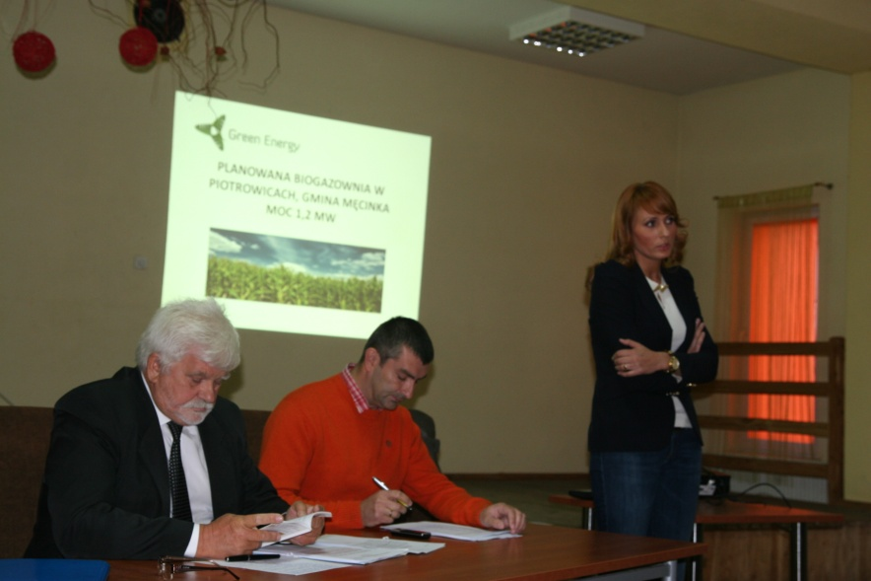
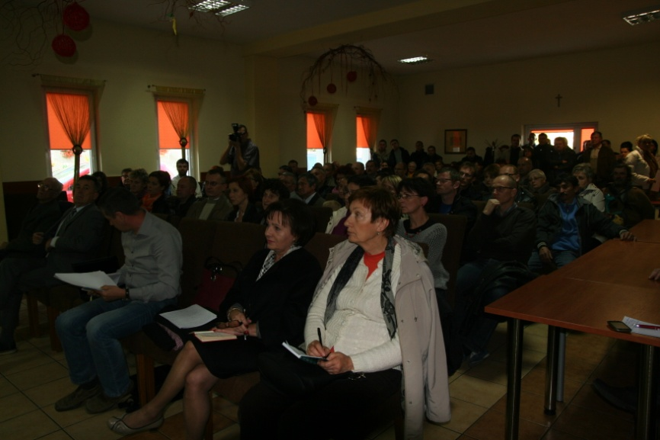
3 października
Rozprawa administracyjna w Męcince na temat budowy biogazowni w Piotrowicach

Slide 31
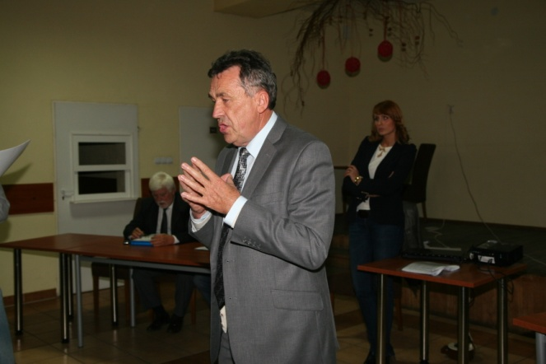
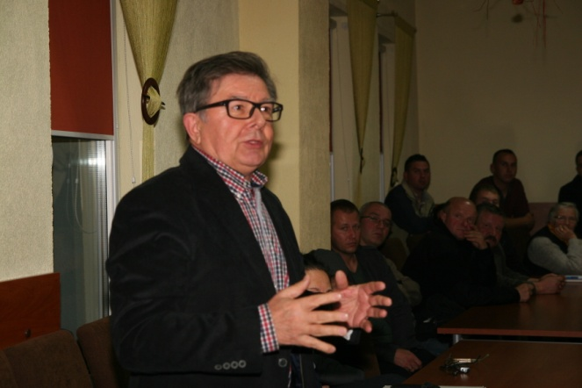
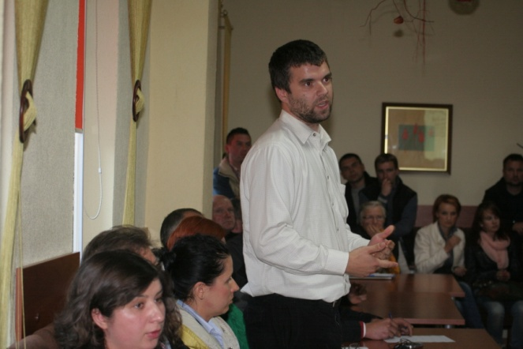
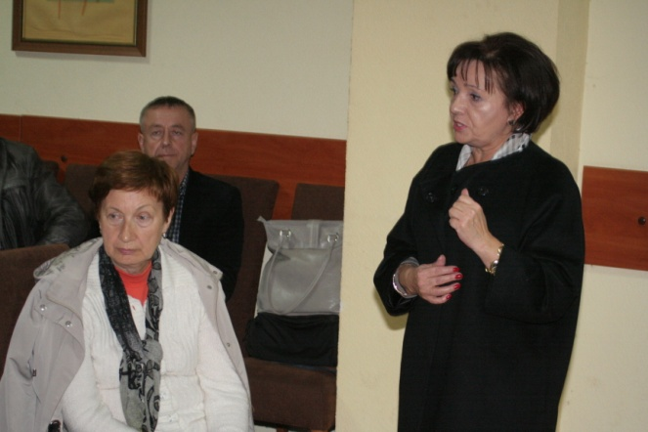
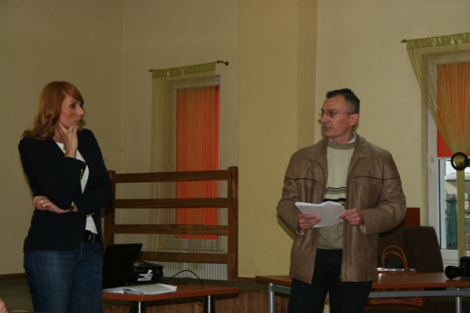
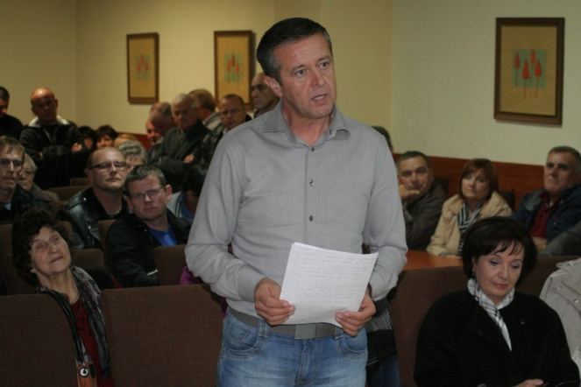
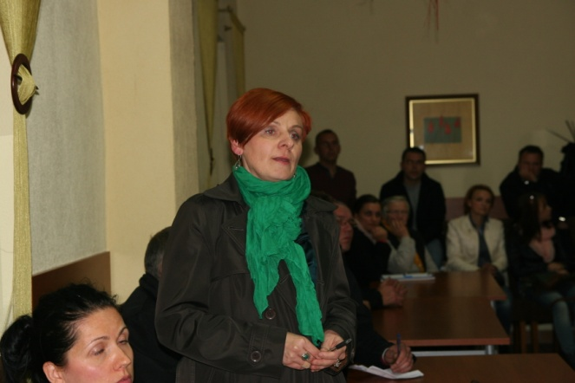
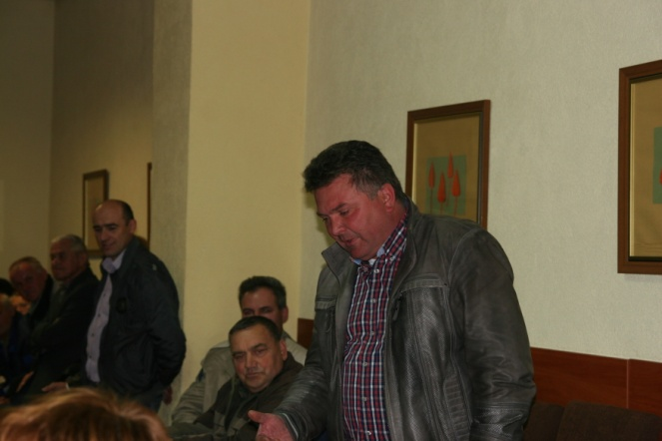
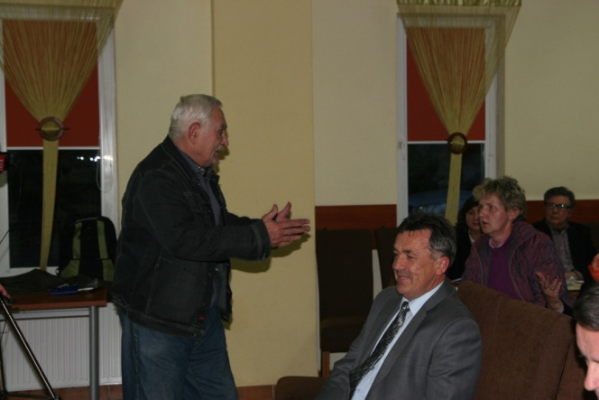

Slide 32
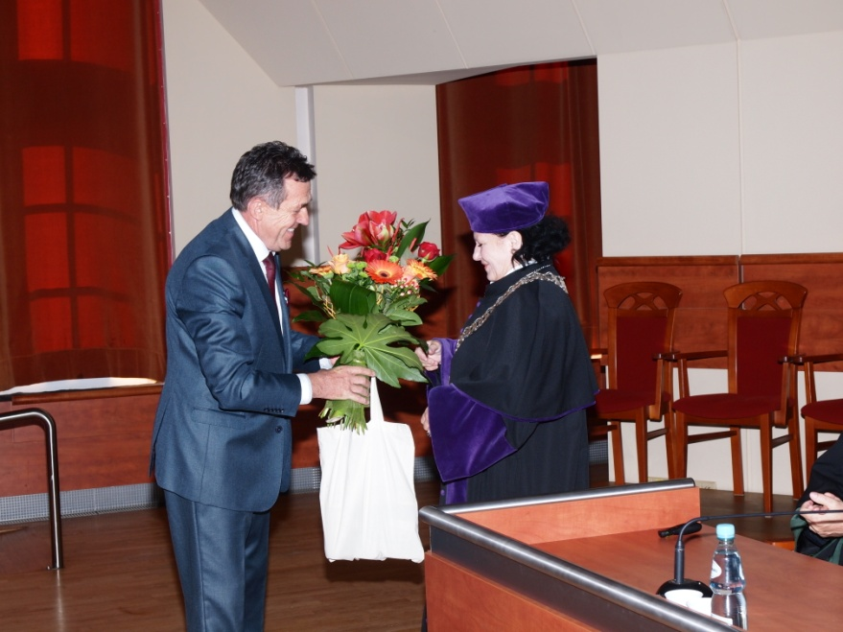
10 października
Udział w uroczystościach inaugurujących rok akademicki na Politechnice Wrocławskiej na Wydziale Architektury
Spotkanie miało na celu omówienie współpracy w zakresie wykonania koncepcji i zagospodarowania małej architektury w miejscowościach gminy Męcinka

Slide 33
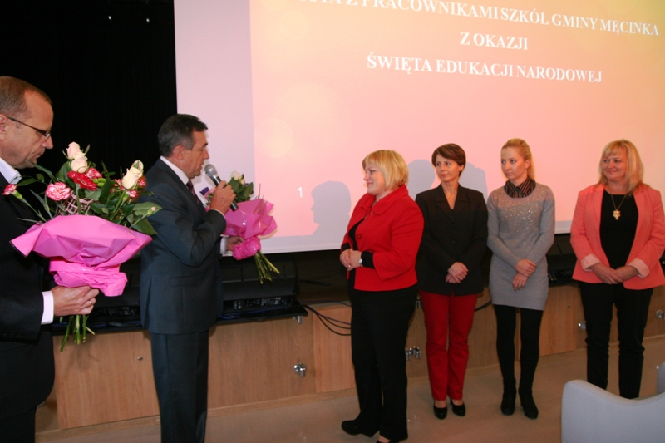
14 października
Spotkanie z pracownikami szkół z okazji Święta Edukacji Narodowej

Slide 34
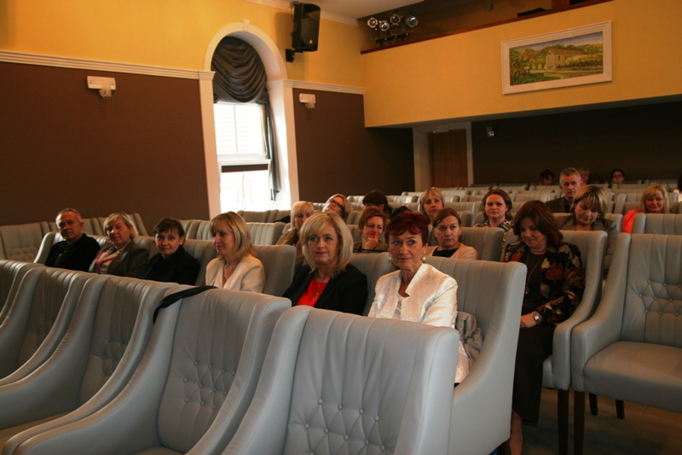
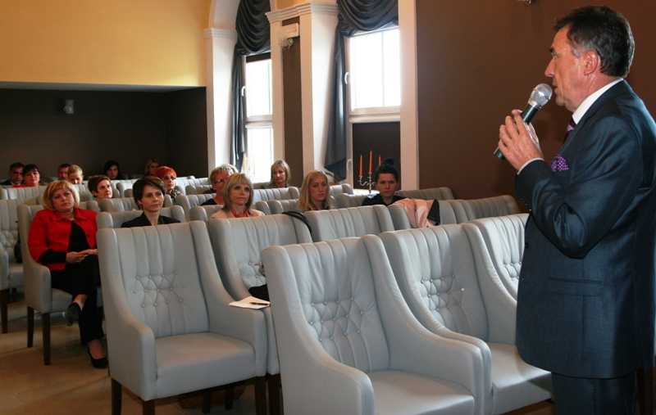

Slide 35
Problem ogólnokrajowy dla oświaty:
NIŻ DEMOGRAFICZNY
skutkujący koniecznością redukcji kadry pedagogicznej w wielu gminach Polski

Slide 36
DZIAŁANIA GMINY MĘCINKA
NA RZECZ
WZROSTU LICZBY MIESZKAŃCÓW W GMINIE

Slide 37
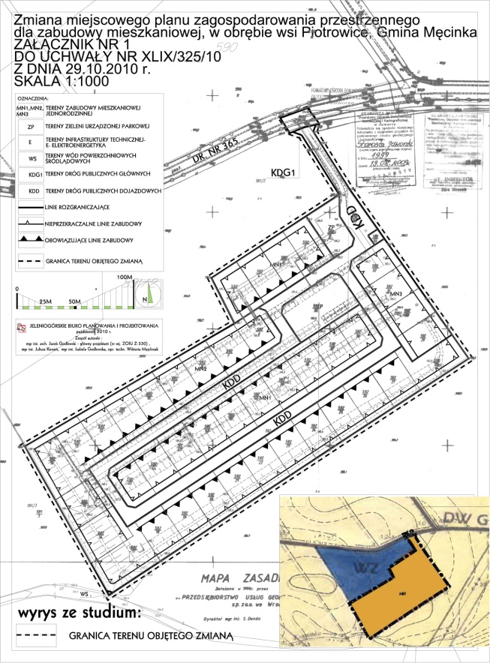
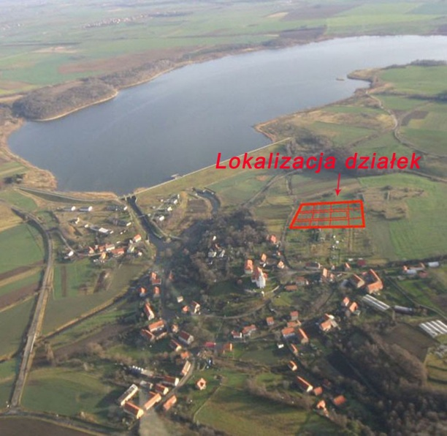
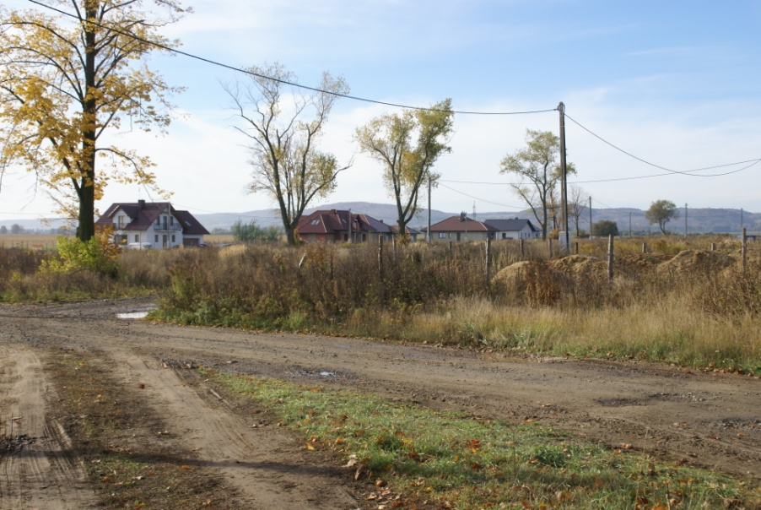
1. STWORZENIE WARUNKÓW DO POWSTANIA OSIEDLI MIESZKALNYCH W PIOTROWICACH I SŁUPIE

Slide 38
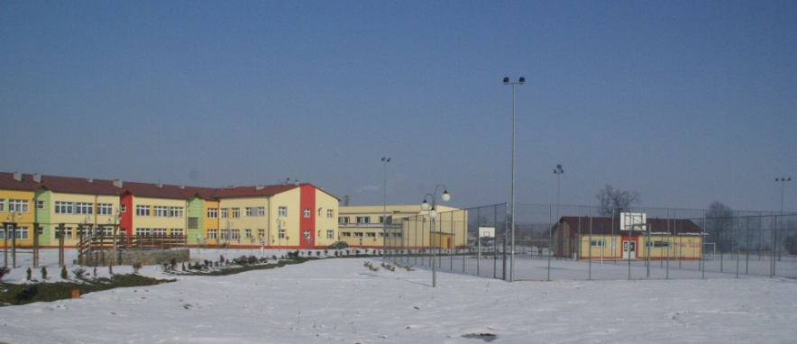
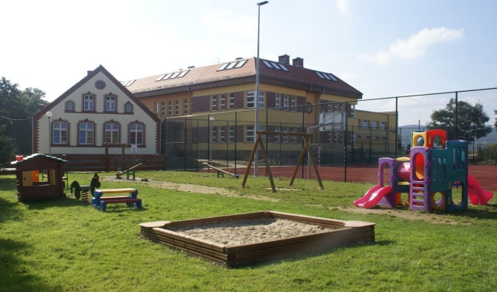
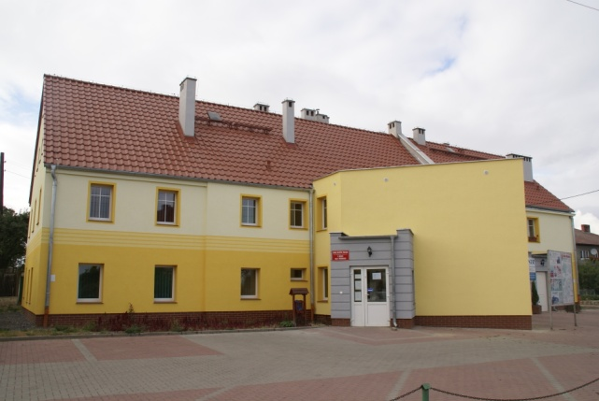
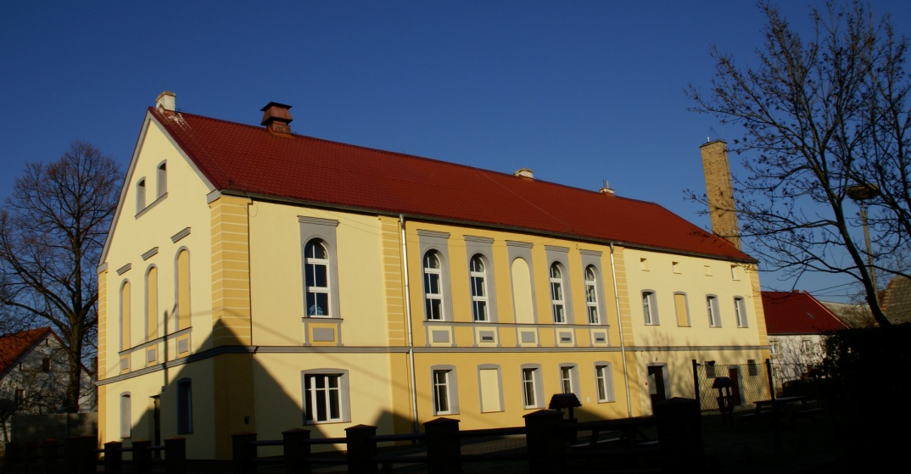
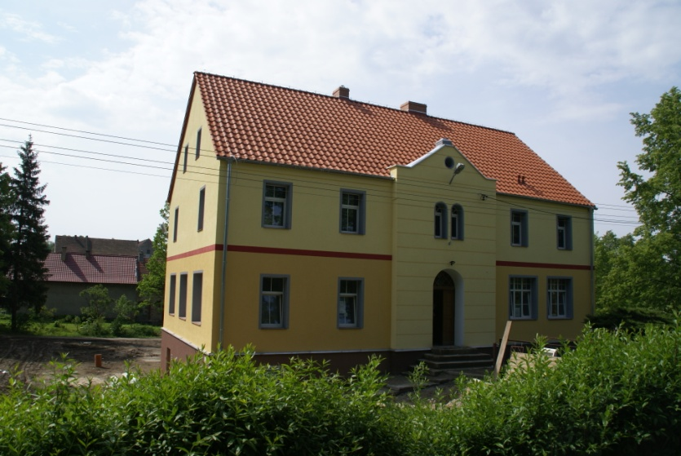
2. INWESTOWANIE W INFRASTRUKTURĘ TECHNICZNĄ I SPOŁECZNĄ
Przykłady infrastruktury społecznej w gminie Męcinka

Slide 39
Przykład pozytywnego efektu podjętych działań
Ilość dzieci „przejętych” z Małuszowa, Przybyłowic i Słupa : 19
Ilość dzieci z Jawora: 7 i Winnicy: 1

Slide 40
Rola turystyki w kształtowaniu tożsamości regionalnej

Slide 41
Czym jest tożsamość regionalna?
składnik świadomości indywidualnej i społecznej
element świadomości kulturowej
emocjonalna identyfikacja i poczucie przynależności do terytorium
utożsamianie się z wartościami i tradycją otoczenia
postawa prospołeczna i chęć budowania wspólnej przyszłości
powód do dumy
Wiedza - Emocje - Wola

Slide 42
Czym jest turystyka?
zjawisko przestrzennej ruchliwości ludzi,
ogół czynności osób, które podróżują i przebywają w celach wypoczynkowych, służbowych lub innych nie dłużej niż rok bez przerwy poza swoim codziennym otoczeniem (UNWTO)
formę działalności gospodarczej,
usługi turystyczne: noclegowe, gastronomiczne, transportowe.
regeneracja sił fizycznych i psychicznych,
poznanie świata,
kształtowanie swojej osobowości.
Biznes – Rekreacja – Poznanie

Slide 43
Turystyka - instrument kształtujący tożsamość i więź z regionem
Oprócz wiedzy i uczuć pomaga wykształcić odpowiedzialność za powierzone dziedzictwo oraz wolę zrobienia czegoś dla jego utrwalenia i pomnożenia.

Slide 44
15 – 16 października
Udział w kongresie gmin wiejskich

Slide 45
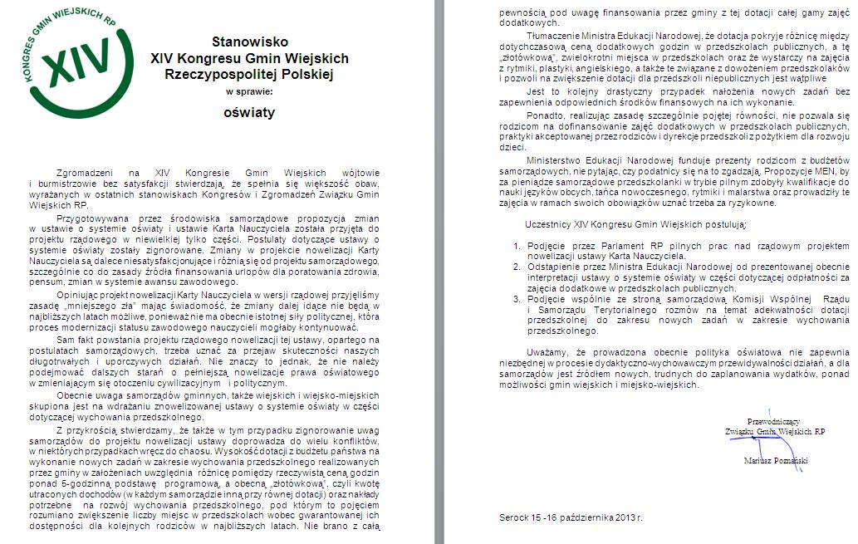

Slide 46
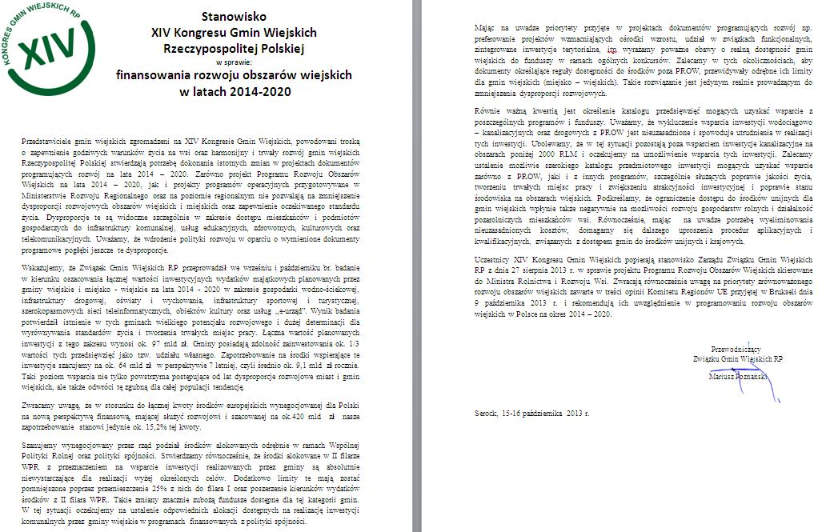

Slide 48
14-18 października
Kontrola z Dolnośląskiego Urzędu Wojewódzkiego, Wydziału Polityki Społecznej z zakresu wykorzystywania środków Funduszu Pracy w latach 2010-2012 na realizację obowiązku dofinansowania kosztów kształcenia młodocianych pracowników.
Kontrola wykazała prawidłowość dysponowania środkami.

Slide 49
15-18 października
Kontrola z Narodowego Funduszu Ochrony Środowiska i Gospodarki wodnej dotycząca utrzymania ciągłości projektu „Termomodernizacja obiektów użyteczności publicznej w gminie Męcinka”.
Kontrola zakończyła się wynikiem pozytywnym.

Slide 50
15 października
Podpisanie aneksu do umowy na finansowanie odbudowy drogi w Muchowie w Urzędzie Marszałkowskim Województwa Dolnośląskiego.
Aneks dotyczył zmniejszenia dofinansowania, zmiany nawierzchni i skrócenia remontowanego odcinka drogi. Zmiany te podyktowane były brakiem środków finansowych w budżecie gminy oraz nieotrzymaniem dofinansowania z Biura Usuwania Skutków Powodzi.
Po odbytych negocjacjach UMWD wyraził zgodę na zmniejszenie
wskaźnika projektu, a tym samym dofinansowania, co pozwoliło uniknąć utraty całkowitej dotacji.

Slide 51
17 października
Udział w konferencji energetyczno- samorządowej
Temat:
Nowoczesne systemy sterowania pracą sieci oświetleniowej, zarządzanie mocą i zużyciem energii elektrycznej w sieciach wyposażonych w nowoczesne energooszczędne oprawy wyposażone w źródło światła typu LED.
Wpływ wskaźników awaryjności na jakość dostarczanej energii elektrycznej.

Slide 52
18 października
Współorganizacja i udział w Gali Kresowej w sali widowiskowej w Męcince

Slide 54
18 października
Udział w zebraniu wiejskim w Chełmcu

Slide 55
21 października
Ogłoszono przetarg pn.: PRZEBUDOWA DROGI WEWNĘTRZNEJ W MIEJSCOWOŚCI MUCHÓW : wykonanie korytowania istniejącego podłoża, wykonanie nowej podbudowy drogowej oraz nawierzchni tłuczniowej, wykonanie odbudowy rowów przydrożnych, wykonanie poboczy, remont i wykonanie nowych przepustów pod drogą – dr. nr 114/1 dr, 114/2 dr i część działki nr 109 dr w obrębie geodezyjnym Muchów.

Slide 56
22 października
Spotkanie z rodzicami dzieci uczęszczających do punktu przedszkolnego w Piotrowicach.
Spotkanie dotyczyło prowadzonych zajęć z równości płci, w związku z uwagami proboszcza parafii Męcinka.

Slide 58
24 października
Zaplanowany przetarg na sprzedaż 5 działek budowlanych w Słupie nie odbył się ze względu na brak oferentów.

Slide 59
28 października
Gminna Biblioteka Publiczna w Męcince podpisała umowę z Pocztą Polską Spółką Akcyjną z/s w Warszawie na tymczasową (okres 3 miesięcy) lokalizację filii urzędu pocztowego Jawor 1.
Docelową lokalizacją jest dawna siedziba poczty w Męcince.

Slide 60
28 października
Udział w konferencji "Dzięki funduszom unijnym - dolnośląskie w górę"
Podczas konferencji spotkałem się z Prezydentem RP Bronisłwem Komorowskim oraz innymi samorządowcami. Marszałek Województwa Dolnośląskiego zaprezentował natomiast propozycję podziału środków finansowych w nowej perspektywie unijnej.

Slide 61
INFORMACJA O GOSPODARCE ODPADAMI
Od 1 lipca do 30 sierpnia br. firma wywozowa odebrała od mieszkańców zamieszkujących nieruchomości odpowiednio: w lipcu 39,82 Mg zmieszanych odpadów komunalnych i 2,84 Mg tworzyw sztucznych i papieru, a w sierpniu 43,6 Mg zmieszanych odpadów komunalnych, 3,94 Mg papieru i tworzyw sztucznych oraz 6,74 Mg szkła. Wszystkie zebrane odpady zostały przekazane do Regionalnej Instalacji Przetwarzania Odpadów Komunalnych w Lubawce w celu ich zagospodarowania

Slide 62
STATYSTYKI STRONY WWW
W sierpniu strony gminy odwiedziło 2909 użytkowników w tym 1657 niepowtarzających się ze średnim czasem pobytu na stronie 2 min. 46 sek. Najczęściej przeglądanymi stronami były: Nowy ład śmieciowy (307 odsłon); Urząd Gminy Męcinka (251 odsłon); Muchowska Kosa (222 odsłony).
Najwięcej użytkowników było z Polski (2764), a później z Niemiec (51), Rosji (19), Stanów Zjednoczonych (12).
Powtórnie strony gminy odwiedziło 1634 internautów.

Slide 63
Pierwszy mieszkaniec – Piotrowice osiedle
W lipcu b.r. w miejscowości Piotrowice – Osiedle zameldował się pierwszy mieszkaniec. Miejscowość ta położona na terenie gminy Męcinka została utworzona w grudniu 2010 r. po przeprowadzeniu procedury wynikającej z ustawy z dnia 29 sierpnia 2003 r. o urzędowych nazwach miejscowości i obiektów fizjograficznych.
Od 2003 r. na terenie powiatu jaworskiego tylko w gminie Męcinka utworzone zostały dwie nowe miejscowości : Piotrowice- Osiedle i Słup – Osiedle.
Zarówno fakt osiedlenia się w nowej miejscowości, jak i widoczny ruch w zainwestowaniu w budownictwo mieszkaniowe, świadczy o rozwoju gminy. Jest to m.in. skutek 100% pokrycia terenu gminy miejscowym planem zagospodarowania przestrzennego oraz dokonywanych zmian w tym planie (wyznaczono w każdej miejscowości rezerwę terenu pod zabudowę), posiadanej infrastruktury technicznej oraz realizowanych z postępem inwestycji oświatowo-kulturalno-drogowych.

Slide 64
KONTROLA INWESTYCJI

Slide 65
Budowa chodnika w Piotrowicach

Slide 67
Przebudowa świetlicy w Sichowie

Slide 69
Budowa drogi w Sichowie

Slide 71
Remont świetlicy w Chełmcu

Slide 72
Regulacja rzeki w Piotrowicach – inwestycja wykonywana przez dolnośląski Zarząd melioracji i urządzeń wodnych

Slide 73
Lokalizacja szafy dostępowej w ramach budowy internetowej sieci szkieletowej

Slide 74
Dziękuję za uwagę Zbigniew Przychodzeń Wójt Gminy Męcinka

